Slide 1
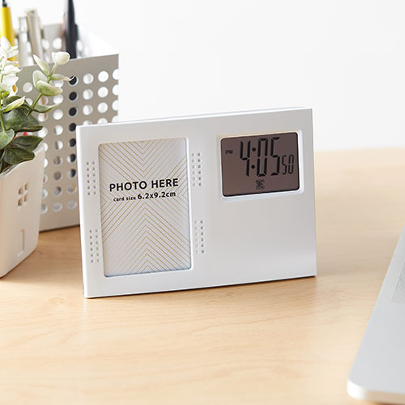


【提案書】
デジタルクロック(フォトフレーム付)
特徴
フォトフレームにもなるすっきりシンプルなデジタルクロックです。時計以外にも日付の確認も可能な上、アラームやストップウォッチ機能もあり、使い勝手の良いアイテムです。
納期
納期スペース
仕様
素材：ABS樹脂
サイズ：約14×10×4.2cm 箱サイズ：約14.8×10.5×4.5cm
包装：化粧箱
お見積
お見積りスペース

